Slide 1
Министерство общего и профессионального образования Ростовской области
государственное бюджетное профессиональное образовательно учреждение Ростовской области «Волгодонский техникум информационных технологий, бизнеса и дизайна имени В.В. Самарского»
Дипломный проект на тему:
Разработка веб-приложения корпоративного документооборота для ИП «Ромашов Софт»
Выполнила: Городинец Алина Дмитриевна Руководитель: Ромашов Роман Владимирович
Волгодонск, 2024

Slide 2
Цели и задачи
Целью дипломного проекта является разработка веб-приложения внутреннего электронного документооборота. Для достижения цели необходимо выполнить следующие задачи:
01
02
Технико-экономическая характеристика объекта
Сбор, анализ и формирование требований к информационной системе
03
04
Проектирование информационной системы
Разработка программного продукта

Slide 3
ИП «Ромашов Софт»
Разработка программного обеспечения

Slide 4




Постановка задачи
Авторизация
Управление документами
Доступ к функционалу системы в зависимости от роли
Возможность создания
Быстрый поиск
Вывод на печать
Поиск по метаданным, фильтрация
Возможность вывода на печать документа

Slide 5



Средства разработки
React
Node.js
Visual studio Code
JavaScript библиотека для создания пользовательских интерфейсов
Среда выполнения, позволяющая запускать JavaScript код на стороне сервера
Кроссплатформенный редактор кода

Slide 6

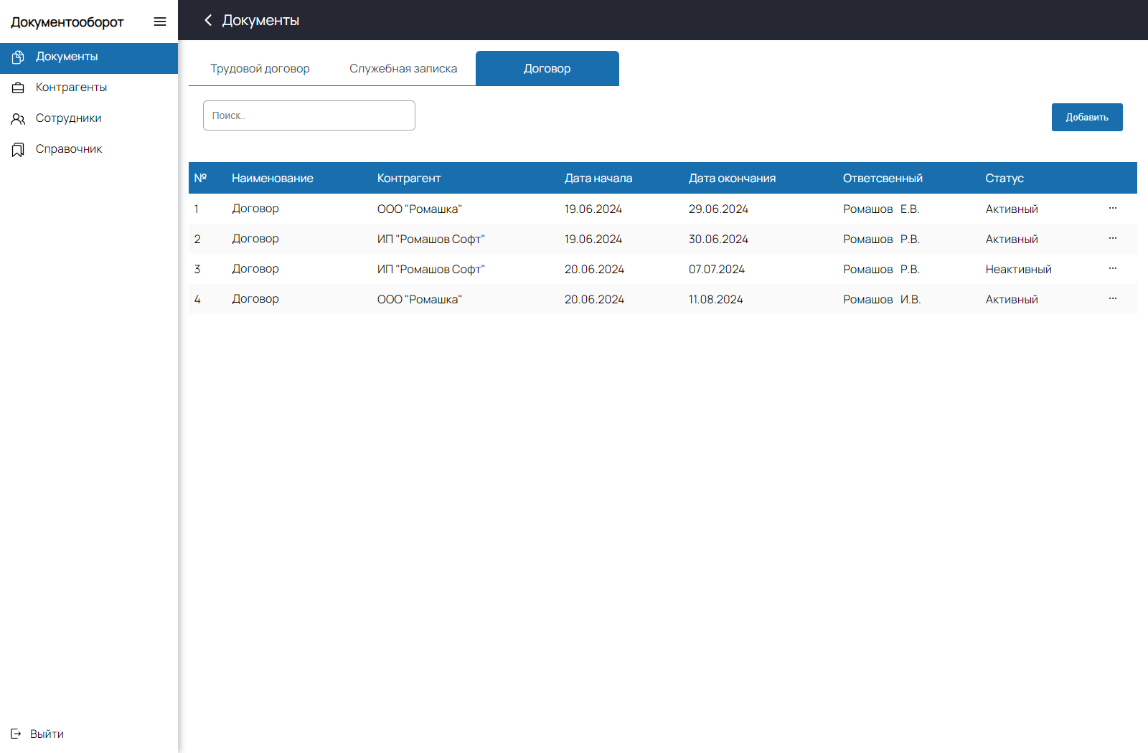
Интерфейс: Обозреватель документов
Страница документы предоставляет доступ пользователю к списку документов, которые разбиты по виду

Slide 7
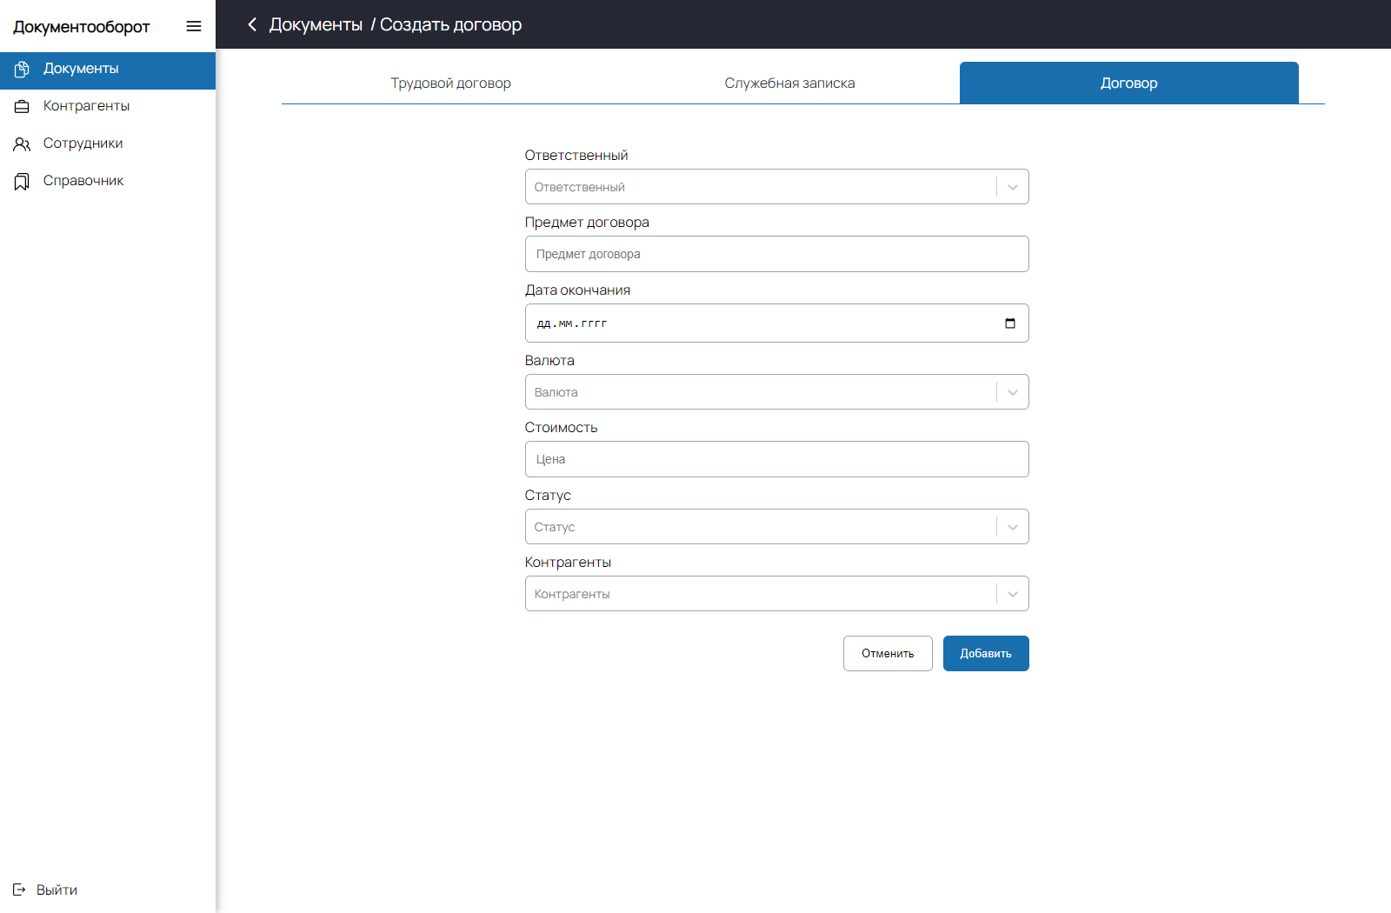
Интерфейс: Добавление документа
Страница добавления документа предоставляет доступ пользователю созданию документов

Slide 8
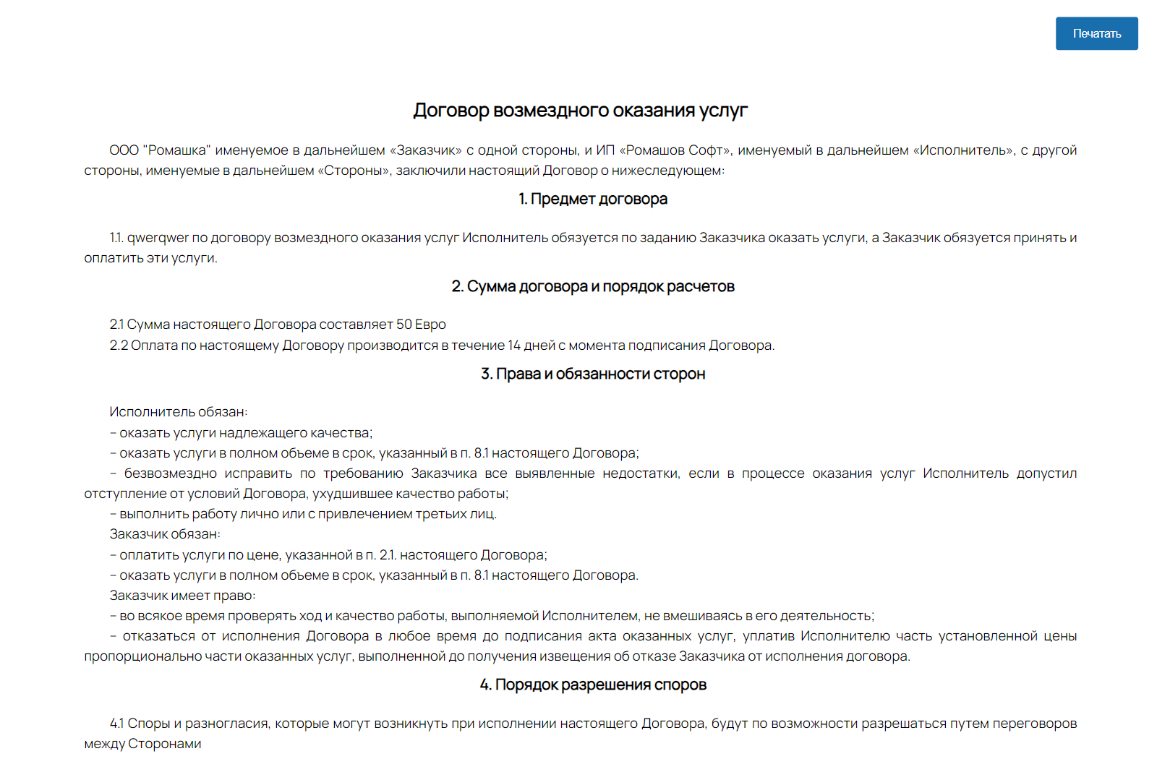
Интерфейс: Вывод на печать
Страница вывода на печать документа предоставляет доступ пользователю к формату документа при печати

Slide 9
Заключение
Результатом выполнения дипломного проекта стало разработанное веб-приложение корпоративного документооборота для ИП «Ромашов Софт».
Все поставленные задачи выполнены, цель достигнута.
При разработке программного продукты были использованы современные технологии разработки, такие как библиотека React для построения пользовательского интерфейса, среда выполнения Node.js для работы с JavaScript на стороне сервера.
Созданное веб-приложение решает задачу создания удобного инструмента для управления и хранения документов в корпоративной среде.

Slide 10
Спасибо за внимание!

